Slide 1
Отчет об исполнении бюджета Раменского сельского поселения за 3 квартал 2023 года

Slide 2
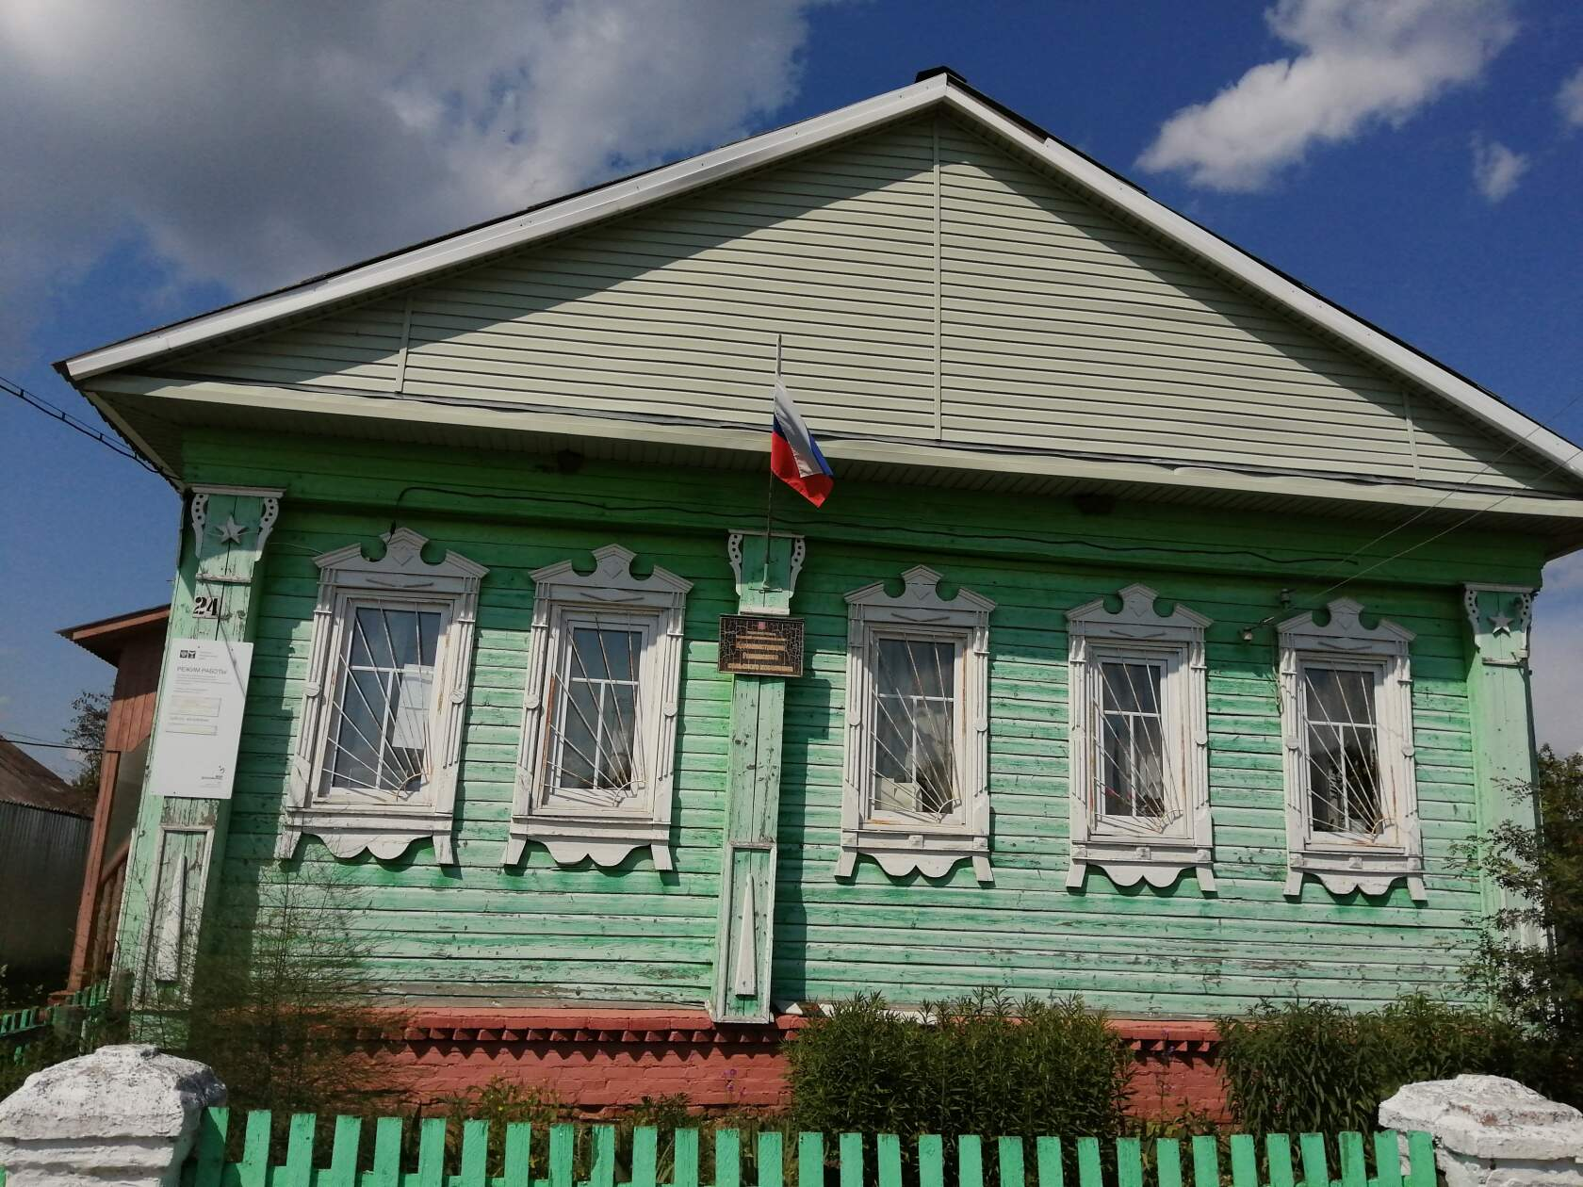
Раменское сельское поселение

Slide 3
Доходы Раменского сельского поселения за 3 квартал 2023 года
Доходы бюджета сельского поселения исполнены в сумме 13 198,9 тыс. рублей или 78 % от годовых назначений.
Налоговые 494,7
Неналоговые 3 092,9
Безвозмездные поступления 9 611,3

Slide 4
Доходы Раменского сельского поселения
Налог на доходы физических лиц 95,7 тыс. руб.
Налог на имущество 11,7 тыс. руб.
Земельный налоги 357,5 тыс. руб.
Единый сельскохозяйственный налог 29,8 тыс. руб.
Доходы получаемые в виде арендной платы 48,6 тыс. руб.
Доходы от продажи земельных участков, находящихся в собственности поселения 2 949,0 тыс. руб.
Прочие доходы от компенсации затрат бюджетов сельских поселений 31,6 тыс. руб.
Прочие доходы от оказания платных услуг 37,7 тыс. руб.
Инициативные платежи 26,0 тыс. руб.
Дотации бюджетам сельских поселений 5 139,4 тыс. руб.
Субсидии бюджетам сельских поселений 887,5 тыс. руб.
Субвенции бюджетам сельских поселений 66,6 тыс. руб.
Межбюджетные трансферты 3 517,8 тыс. руб.
Налоговые и неналоговые доходы Раменского сельского поселения
Безвозмездные поступления в бюджет Раменского сельского поселения

Slide 5
Расходы бюджета раменского сельского поселения за 3 квартал 2023 года
Расходы бюджета Раменского сельского поселения составили 10 768,7 тыс. рублей или 64 %

Slide 6
Расходы бюджета Раменского сельского поселения на реализацию муниципальных программ за 3 квартал 2023 года
Развитие транспортной системы Раменского сельского поселения – 1 769,6 тыс. руб.
Организация деятельности органов местного самоуправления Раменского сельского поселения - 2 987,5 тыс. руб.
Развитие и сохранение культуры в Раменском сельском поселении – 3 456,5 тыс. руб.
Благоустройство территории Раменского сельского поселения – 1 598,7 тыс. руб.

Slide 7
Ведомственная структура расходов бюджета Раменского сельского поселения за 3 квартал 2023 года
Общегосударственные вопросы: 2 987,6 тыс. руб.
Функционирование высшего должностного лица субъекта РФ 764,6 тыс. руб.
Центральный аппарат 2169,9 тыс. руб.
Резервные фонды 0,00 тыс. руб.
Другие общегосударственные вопросы 53,1 тыс. руб.
Национальная оборона 66,6 тыс. руб.
Национальная безопасность: 93,4 тыс. руб.
Обеспечение пожарной безопасности 93,4 тыс. руб.
Национальная экономика: 1769,6 тыс. руб.
Дорожное хозяйство 1769,6 тыс. руб.
Другие вопросы в области национальной экономики 0,00 тыс. руб.
Жилищно-коммунальное хозяйство: 2171,9 тыс. руб.
Жилищное хозяйство 0,00 тыс. руб.
Коммунальное хозяйство 573,2 тыс. руб.
Благоустройство 1598,7 тыс. руб.
Культ ура и кинематография 3456,5 тыс. руб.
Социальная политика: 212,6 тыс. руб.
Пенсионное обеспечение 212,6 тыс. руб.
Физическая культура и спорт 10,5 тыс. руб.

